Slide 1
ファクト(事実) を知れば成功する。
FACT CHECK
18
ニキビ研究
社内研修用

Slide 2
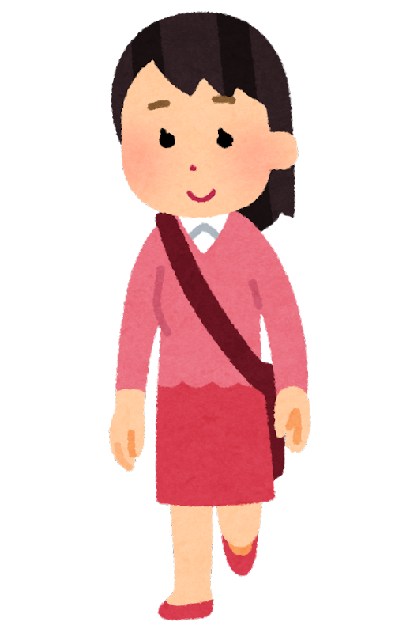
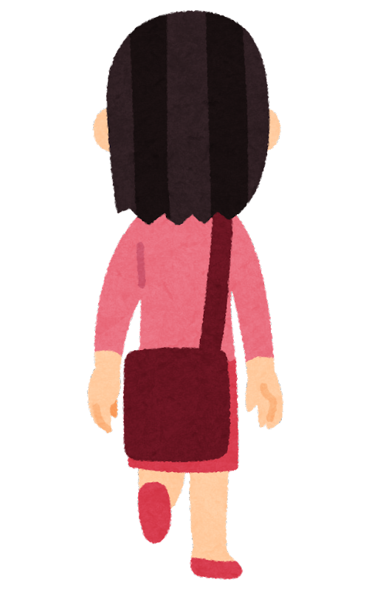
ニキビへの理解
ニキビは毛嚢の皮脂腺にできる 炎症性疾患…WHO 基準
ニキビとは? 毛穴に位置する、
毛嚢とつながっている皮脂腺に起こる
慢性炎症性疾患。
毛 穴
皮脂腺
主に、顔(おでこ,鼻,頬), 首,胸,背中のような油分が比較的多い部分にできる。
정상적인 모공과 피지선(샘)
ニキビの原因は皮脂腺の
皮脂が外に排出できず、毛嚢の周りに閉じ込められ、
面皰（めんぽう）が作られ、感染によって炎症を起こす。
バクテリア（細菌）の感染による起こる症状だ。
Notes:
今日は、私たちの皮膚に最もよくに現れる吹き出物、すなわちニキビについての正しい理解のため、勉強してみます。 ニキビとは？ WHO世界保健機構によると、毛穴の中側、 毛嚢横に位置している皮脂腺、又は皮脂線から発生する慢性炎症性疾患と定義されています。
ニキビの発病部位は主に、顔(おでこ,鼻,頬),首,胸,などのような、油分が比較的多い部分にできます。背中も皮脂腺が多くニキビができやすいですが、シャンプーやトリートメントのすすぎ残しが原因のこともあります。
ニキビはの発生原因は、アンドロゲン（男性ホルモン）などの影響で皮脂分泌が増加、多くの場合毛嚢とつながっている皮脂線の皮脂が外に排出できず、毛嚢周囲に閉じ込められて、めんぽうが作られ、皮膚の常在菌の感染が合わさって炎症が発生する炎症性皮膚疾患であります。

Slide 3
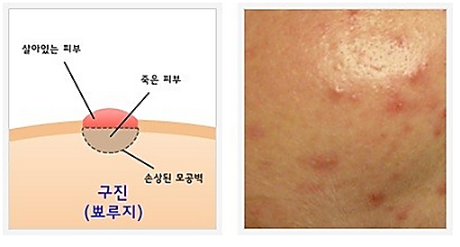
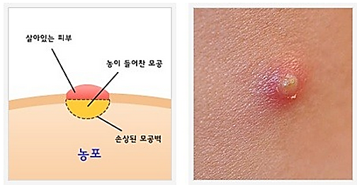
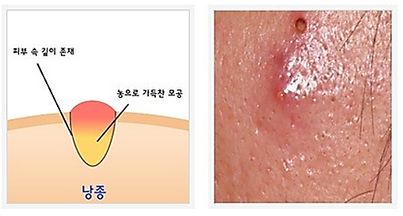
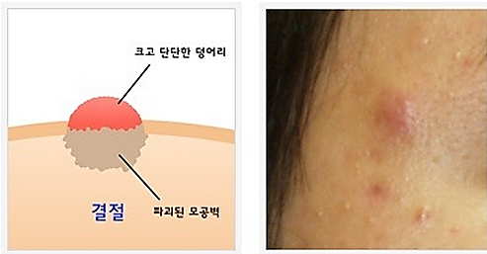
ニキビの発生、そして作られる過程
ニキビの作られる過程は個人によってさまざま
丘疹性(きゅうしんせい)
3. 非炎症性 丘疹
4.結節発生
嚢胞性(のうほうせい)
毛 穴
1. 小さい面皰
2. 面皰形成
皮脂腺
嚢腫性(のうしゅせい)
3-1.炎症性丘疹
4-1.炎症性丘疹
정상적인 모공과 피지선(샘)
ニキビ
細菌拡散
炎症
皮脂腺破裂
結節性 (けっせつせい)
Notes:
ニキビができる過程は、
まず、皮脂腺に貯蔵されている皮脂の増加による、めんぽうが発生します。
めんぽうとは・・毛穴を詰まらせている皮脂や細菌、はがれ落ちた角質などのかたまりを意味し、コメドとも呼ばれています。
2. めんぽうが大きくなにつれ、毛穴がせまくなり,継続的な皮脂発生はめんぽうの成長を早めます。
3. 作られためんぽうが外に排出されない状態で内部で皮膚の常在菌の感染が起こり、 非炎症性きゅうしん、そして赤い色の小さく固い病変が作られます。この非炎症性きゅうしんはすぐけっせつ、そしてとても大きくなった かたまりに発展します。
4. 形成されためんぽうが皮膚常在菌によって感染した場合、ほっせきせいきゅうしんとのう胞、そして炎症性けっせつと嚢腫がつくられ、深刻なニキビになるものです。
補足
きゅうしん(papule)とは炎症性ニキビ病変と非炎症性ニキビ病変の間のかたち。 皮膚のしっかりとしたかたまりで、直径が0.5ｍm~1ｍmぐらいになります。
小さく、固い赤色の病変として、中にはうみが確認できない状態で現れます。
けっせつ(nodule)とは非正常性で大きくなったかたまりを意味します。

Slide 4
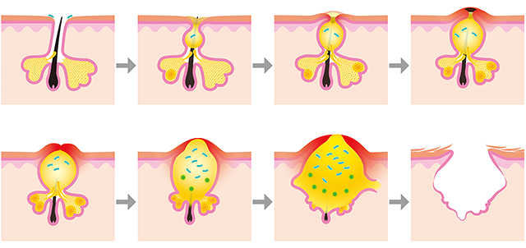
ニキビの発生、そして作られる過程
ニキビの作られる過程は個人によってさまざま
<ニキビの発生、そして進行と感染、毛穴が広がる過程>
正常な毛穴
皮脂排出の停止
丘疹発生
感染
炎症性丘疹発生
炎症性結節の発生
化膿性の悪化
排出後毛穴が広がる
Notes:
ニキビが皮膚に与える悪影響は、まず、毛穴の機能低下と毛穴の拡大。そのせいでパッと見てもわかるほど毛穴が大きくなり、美容的にも不潔に見え、肌のキメ、または肌がでこぼこと、おうとつのある肌になり、美しく清潔な皮膚を維持することができないからです。

Slide 5
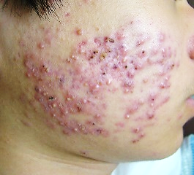
ニキビの様々な分類
炎症性と非炎症性の分類
非炎症性ニキビ
炎症性ニキビ
ブラックヘッド
丘疹性,
嚢胞性
結晶性,
化膿性
ホワイトヘッド
주) 엠비랩코리아
Notes:
では、ニキビの種類を簡単に区別してみましょう。
まず、ニキビ非炎症性ニキビと炎症性ニキビ、二つに分けることができます。しかし、多くのニキビは初めの時点では非炎症性として始まり、時間がたち、感染により炎症が同時に伴う状態に発展します。
皆さんがご存じであるブラックヘッド、ホワイトヘッドニキビはまだ炎症が伴っていない非炎症性ニキビであり、皮膚の中にしっかりとしたかたまりとして発展し、膿を伴う深刻なニキビが炎症性ニキビです。

Slide 6
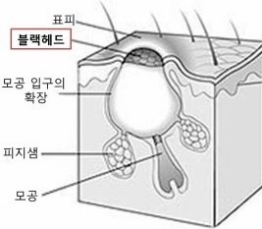
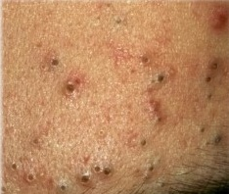
ニキビの様々な分類
病状生理を基準にした分類
ブラックヘッド
(開放性面皰)
皮脂腺
黒く塞がれていない入口
皮脂がぎっしり詰まった毛穴
表皮
ブラックヘッド
毛穴の入口の広がり
皮脂腺
毛穴
面皰が排出されずメラニンと脂肪酸たちの酸化で黒く変色したニキビ
皮脂が毛穴の外に上手く排出できず、中に溜まった皮脂の塊はだんだん固まり、大きくなる。最終的に端の部分が毛穴の外にさらされ面ぽう（コメド）を形成する。
Notes:
まず、ブラックヘッドはめんぽうが排出されず、毛穴につまっている状態です
皮脂を分泌する皮脂腺は毛穴内に位置し、皮脂を分泌、排出するが皮脂が毛穴の外に上手く分泌できず毛穴の中に溜まった皮脂のかたまりは、だんだん固くなり、大きくなります。最終的に上の部分が毛穴の外にさらされめんぽうを形成します。端の部分が皮膚の外に出て、メラニンと脂肪酸たちの酸化によって黒く変色したニキビとして、 皮膚に押し出したくなる黒いめんぽうがゴマのようにはまっているニキビです。

Slide 7
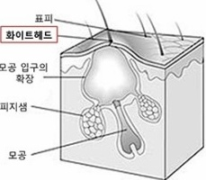
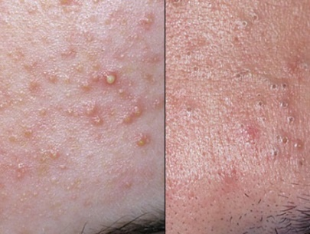
ニキビの様々な分類
病状生理を基準にした分類
ホワイトヘッド
(閉鎖的面皰)
화이트 헤드(폐쇄면포)
白く塞がれた入口
皮脂で詰まった毛穴
表皮
ホワイトヘッド
毛穴入口の
拡大
皮脂腺
毛根
面皰が空気中にさらされず、表皮で覆われ面皰の色が透明に現れるニキビ
まだ感染していない状態で、白ニキビとも呼ばれる。
症状が悪化する場合、炎症性ニキビに悪化する。
Notes:
ホワイトヘッドはまだ形成されためんぽうが皮膚によって覆われており、酸化していない状態です。また、まだ感染していない状態です。表皮で覆われているめんぽうの色が透明に見えるニキビとして、白ニキビとも呼ばれます。症状が悪化した場合、非感染症きゅうしん、感染症きゅうしん、またはけっせつをともない、成長し続け炎症性ニキビに悪化します。

Slide 8
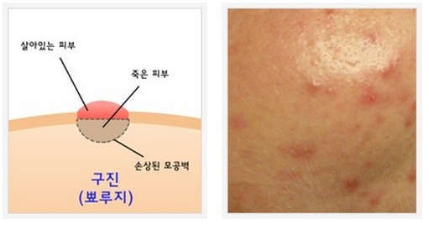
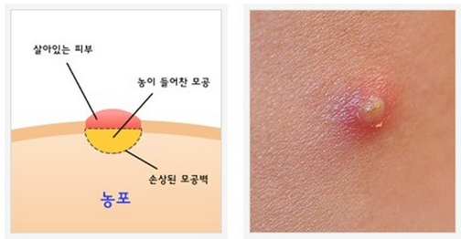
ニキビの様々な分類
病状生理を基準にした分類
丘疹性
嚢胞性
丘疹性ニキビ 肌に小さく赤く上がってくる炎症状態で、外に出ていないニキビ。
手で触るとぶちっと触れるニキビ。
生きている皮膚
死んだ皮膚
傷ついた毛根壁
丘疹
(栗ニキビ)
嚢胞性ニキビは丘疹と似ている形や、その中に膿が詰まっている状態のニキビ。
普通熟れてるといわれる状態。赤くなっており活動性 、膿が多ければ非活動性ニキビ。
生きている皮膚
膿が入っていっぱいになった毛穴
傷ついた毛根壁
嚢胞
주) 엠비랩코리아
Notes:
きゅうしん性、のう胞性にきびとは？ めんぽうが皮膚の中にいすわって、しっかりとしたかたまりが感じられるニキビです。初期にはうみがないが、後になれば感染によってほっせきと膿が現れるニキビです。
きゅうしん性ニキビとは、直径0.5ミリから1センチほどです。
肌に小さく赤く上がってきます。炎症状態で外に出ておらず、手で触れるとプチっと触れるニキビです。
のう胞性ニキビとはきゅうしんと似ているが、その中に膿が詰まっている状態のニキビです。熟れている。と言われている状態です。赤くなっていて活動性であり、膿が多ければ非活動性ニキビです。

Slide 9
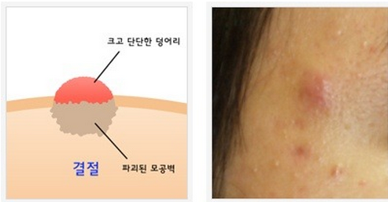
ニキビの様々な分類
病状生理を基準にした分類
嚢腫(胞)性
結節性
嚢腫性ニキビは 皮膚の中に深く膿が溜まっている状態のニキビ。
痛みがあることもあり。跡が残る可能性が高い。
皮膚のなか奥底に存在
膿でぎっしり
詰まった毛穴
嚢腫
結節性面皰
結節性ニキビは5mm以上で大きく、しっかりとした結節が触ると痛みがあるニキビ。
皮膚の奥ふかくに根を生やしているニキビで、治療が大変。
大きくてしっかりとした塊
結節
傷ついた毛根壁
Notes:
のうしゅ性、またはけっせつ性ニキビとは、めんぽうが感染し、勢力がひろがった結節と、非正常的に大きくなったかたまりをもつニキビです。
のうしゅ性ニキビとは、皮膚の中に深く膿が溜まっている状態のニキビです。痛みがともなうこともあり、あとが残る可能性が多いです。
けっせつ性ニキビとは5ミリ以上の大きく、しっかりとした結節があり、触れると痛みがあります。皮膚の奥ふかくに根を生やしているニキビで、治療が大変です。

Slide 10
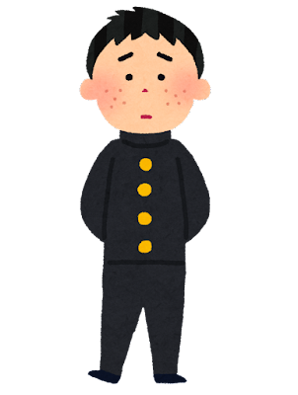
ニキビのいろいろな分類
年齢基準 ：思春期ニキビ
１）ホルモンの過多分泌
思春期の時アンドロゲン（男性ホルモン）が多くなると…
皮脂が
多く分泌される
皮脂が停滞
皮膚呼吸全体
のストップ
毛穴のつまり
感染
Notes:
では、今回は年齢によるニキビの種類を区別してみましょう。 みなさんがよくご存じである、思春期の “青春にシンボル”ニキビです。この青少年ニキビは思春期アンドロゲンホルモン分泌が過度に分泌されることにより多すぎる皮脂の生成が起こり、その多く生成された皮脂が毛穴に詰まり、起こるニキビです。女性の場合、思春期には生理を引き起こす黄体ホルモンの過多分泌を誘発させます。これは皮膚の皮脂膜の厚さを減少させ、必要な皮脂膜の厚さが形成されなくなります。このせいで感染しやすくなってしまうのです。
こういった場合、治療が簡単で、年を取ればなくなる軽い疾患ですが、本人の立場では皮膚の状態を悪化させ、見た目的にもよくない疾患であるため、深刻な場合、治療をすることがベストです。

Slide 11
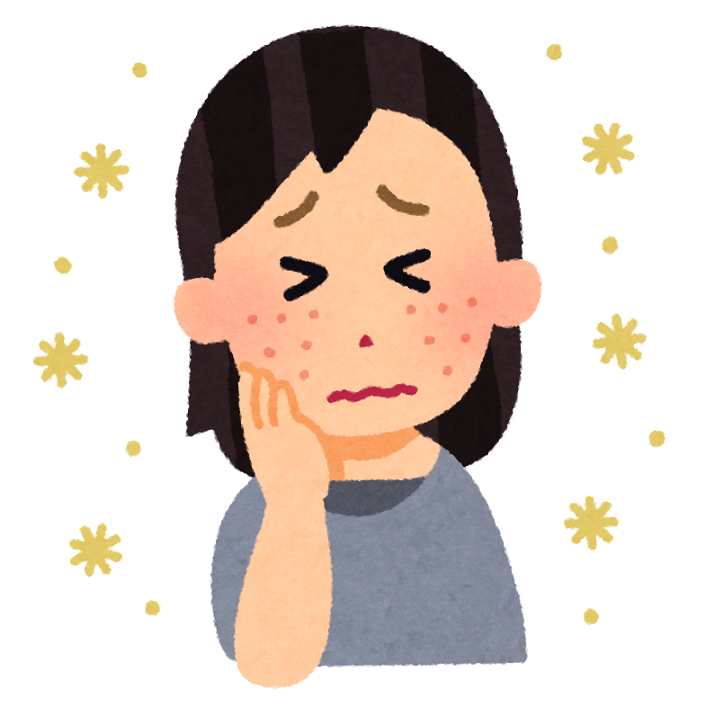
ニキビのいろいろな分類
年齢基準 ：思春期ニキビ
２）皮膚の皮脂膜バランス変化
ニキビは皮膚の表面で起こる皮脂膜のバランスを崩れさせるすべての状況で発生する。
夏に多く見られるのが…
皮脂膜のpHが
アルカリ性に！
感染に弱い
皮膚
水分が多く排出
皮脂膜の
水分含量増加
女性の場合、生理の時
黄体ホルモン
増加
皮脂生産
減少
皮脂膜の厚さ
減少
この様な原因でバランスが崩れる
思春期ニキビは年を取り、皮脂量が減ると、ニキビは消える。
Notes:
皮膚の皮脂膜バランスの変化
ニキビは皮膚の表面に生まれる皮脂膜のバランスを崩れさせるすべての状況で発生します。思春期の水分過多排出は皮脂膜の水分の含量が多くなると弱酸性である皮脂膜のピーエイチがアルカリ性に傾き、感染に弱い肌になります。この状態は主に夏に起こります。
女性の場合、生理の際に黄体ホルモンの増加により皮脂の生産の減少、皮脂膜の厚さの減少で発生したりもします。
産毛の部分、額、鼻、頬周辺は皮脂の分泌が多い部分です。
思春期ニキビは年を取り、皮脂量が減るとニキビは消えます。

Slide 12
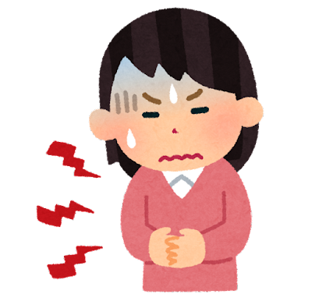
ニキビのいろいろな分類
年齢基準 ：成人ニキビ
内的変化の刺激による症状
生理前
プロゲステンという黄体ホルモンの刺激に 皮脂生成が減少し、感染に弱くなる。
ストレス、緊張、飲酒/喫煙、睡眠不足
副腎皮質ホルモン過多分泌
皮膚老化
肌の乾燥, 皮脂膜コントロール、弾力性低下
糖尿、または慢性疾患
皮膚の血液供給の減少、免疫力低下、感染に弱くなる。
* 補足 : 40代以降継続的に発生する女性は卵巣腫瘍(子宮筋腫、がんなど)
が原因であることもあるので 産婦人科治療をうけることも考えてほしい。
Notes:
成人ニキビは化粧品、ストレス、生活習などが重要な原因として挙げられます。 主にあごまわり、口まわり同時に発病し、治療は思春期ニキビよりは難しい方です。
ニキビの原因を見ると、人体の内的変化で現れるニキビとして生理周期、ストレス、飲酒、喫煙、睡眠不足、加齢、糖尿病などのような慢性疾患などがあります。
生理周期では生理時、プロゲステンという黄体ホルモンの多すぎた刺激に皮脂生成が減少し、感染に弱くなり、起こります。
ストレスや飲酒などの原因により副腎皮質ホルモンの過多分泌が引き起こされニキビができます。
皮膚老化による肌の乾燥、皮脂膜コントロール弾力性低下が原因の場合もある。
糖尿や慢性疾患により皮膚への血液供給の減少、または免疫力低下から感染に弱くなり、ニキビや乾性が起こることもある。
また、40代以降のひどいニキビができる女性は、卵巣の腫瘍が原因の場合もあるので、産婦人科治療を受けてみることがベターです。

Slide 13
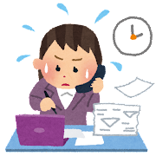
ニキビのいろいろな分類
年齢基準 ：成人ニキビ
外的変化の刺激による病変
生活習慣の変化(飲酒習慣、過労、疲労、脂肪の多い食事など)
頻繁な肌ケア,
角質除去(ピーリング)や剥皮をしたり、皮膚の軟膏の誤使用
化粧品
皮脂穴の詰まり、オイル成分の乱用、
乳化剤ポリソルベート80を含有した化粧品
成人の場合も脂性肌の皮膚タイプに局所的によく起こる。
Notes:
人体の外的変化で現れるニキビは生活習慣の変化、少なすぎる肌ケア、化粧品が原因のニキビがあります。
成人の場合も脂性肌の皮膚タイプに局所的によく起こる。
このような成人ニキビは現れたニキビを処置することも重要ですが、それよりもまず、原因を除去しなければ完璧な治療とは言えず、再発を防ぐことができません。

Slide 14
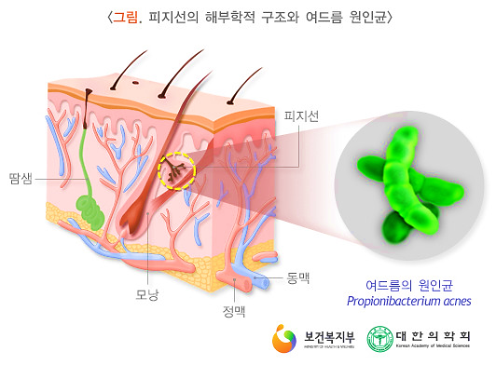
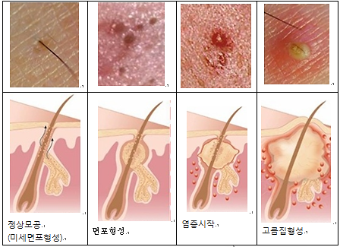
ニキビと感染
ニキビの原因菌と増殖過程
ニキビの原因細菌 : Propionibacterium acnes
ニキビ菌はGram陰性菌、形態学的に大腸菌の形態と類似したバクテリアの形態,
真皮層生息するもので、生理学的にpH 7、または37℃最適な生育環境, 人体の細胞とは違い、酸素を嫌う嫌気性菌主だ。
増殖条件の中に高いナトリウム浸透圧を要求し、化粧品乳化剤 Tween 80という物質による成長が促進される。
< cf. Tween 80, オイルと水を混ぜた乳化剤, Polysorbate 80と呼ぶ>
피지선의 해부`학적 구조와 여드름 원인균
ニキビの原因菌主は上記に説明したバクテリアだけではないほかの様々な細菌たちも原因菌主に当てはまる。
여드름 세균 P. acnes에 의한 여드름 발생 및 모공의 확장 과정
Notes:
ニキビは前項で申し上げたように感染性疾患です。 初めはホルモンの過多で起こったとはいえ、ニキビを触発させる菌に感染した時点から爆発的なニキビの増殖が起こります。
ニキビの原因菌主としてはプロピオニバクテリウムアクネバクテリアです。
この細菌のペーハーなな、または活性温度は37度で、高温で活性し、真皮層に住んでいます。この菌の活性が多くの青少年の場合、ニキビで多く現れたとすれば、お医者さんの処方箋による抗生物質が入ったニキビぐすりも効果的です。

Slide 15
ニキビのケア、そして処置
感染予防、または衛生ケア
1. 衛生ケア、または感染予防
清潔
手
髪の毛
青少年
感染予防ケア
爪
顔を触る癖
枕カバー
睡眠習慣
思春期ニキビは比較的成人ニキビに比べて治療ができますが、衛生概念と生活習慣に気を付けないと
症状がひどく あらわれるので、治療のために 感染予防、または生活習慣の教育が必ず必要だ。
Notes:
ニキビのケア、そして処置です。 最も最初にしなければならないことは、衛生管理、そして感染予防です。 青少年の場合、손手、爪の手入れ、清潔、ヘアケア、顔を触るくせ、睡眠の習慣の見直し、そして寝ながら顔を触るくせ、枕カバーを清潔に保つなどで、衛生管理がさきです

Slide 16
ニキビのケア、そして処置
感染予防、または衛生管理
1. 衛生管理、または感染予防
皮膚の清潔,
皮膚pH維持
pH維持
(ニキビ菌が好むのはpH7前後)
一日に2～3回洗顔
皮膚を刺激しない
角質除去
夏場の汗
強すぎる石鹸
(肌が無防備に)
Notes:
追加事項として 、夏の時期の水分過多、生理不順、強力な洗剤の使用、過度な角質除去などのような皮脂膜のバランスを壊してしまうどんな原因も、ニキビのケアをするときに気を付けなければならない内容です。
特に夏のシーズンの過度な汗は皮膚のペーハーを変化させ、ニキビを悪化させるのですぐに洗い流して下さい。皮膚のペーハーを維持することはニキビ予防にとても重要です。なぜならニキビの菌はペーハーなな前後で活性化されるからです。
洗顔時に強すぎる洗浄力をもったものを使用すると、皮脂膜が完全に洗い流され、2時間から3時間の間、皮膚が空気中の細菌に無防備な状態になるので、注意しなければなりません。
ニキビ肌は老廃物を整える次元で、角質の正常な排出も、とても必要になります。定期的に皮膚を刺激せずに、角質除去することはニキビの原因のうちのひとつを取り除くことでもあります。

Slide 17
ニキビのケア、そして処置
圧出前/後ケア
手でつぶすのは禁止。衛生的な道具(綿棒)
つぶす途中で再感染しない衛生管理の徹底
つぶす前後の消毒/清潔,感染防止,顔と手,すべての消毒が必須
頻繁に手でさわらない(ひっかいてつぶす)
ニキビ肌の圧出、そして洗顔後のケア
皮脂に代わる美容液( 多くも少なくもなく)
ニキビ/アトピー美容液
pH維持、毛穴縮小化粧水/トナー/美容液
ニキビがひどい場合はお近くの皮膚科で専門的な処置を行うことが望ましい。
Notes:
ニキビをつぶす方法、圧出施法をお見せいたします。 ご覧いただいたように、つぶすときに最も重要な事は感染防止です。
ニキビがひどい場合はお近くの皮膚科に行って専門的な処置をすることが望ましいです。

Slide 18
THANK
YOU

